Slide 1
Notes:
1

Slide 2
用户进程
用户进程
用户进程
用户进程
malloc()/mmap()/mlock()/madvise()/mremap()
用户空间
系统调用
内核空间
sys_brk
sys_mmap
sys_madvise
…
反向映射
VMA管理
KSM
缺页中断
页迁移
匿名内存
page cache
页面回收
slab
伙伴系统/页面分配器
页表管理（内核页表、用户进程页表）
硬件层
MMU
Cache
物理内存
TLB
Notes:
2

Slide 3
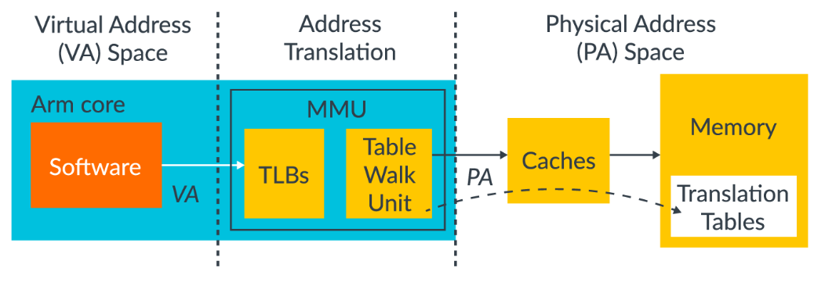
内存管理单元(MMU)
虚拟地址空间
地址转换
物理地址空间
MMU包含两部分：
Table Walk Unit：
Translation Lookaside Buffers(TLBs)：
ttbr0、ttbr1两个寄存器
Notes:
https://developer.arm.com/architectures/learn-the-architecture/memory-management/the-memory-management-unit-mmu

Slide 4
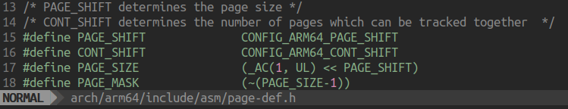
物理地址和页
常量PAGE_SIZE(asm/page.h)给出了在任何指定体系结构下的页大小
在arm64平台：

Slide 5
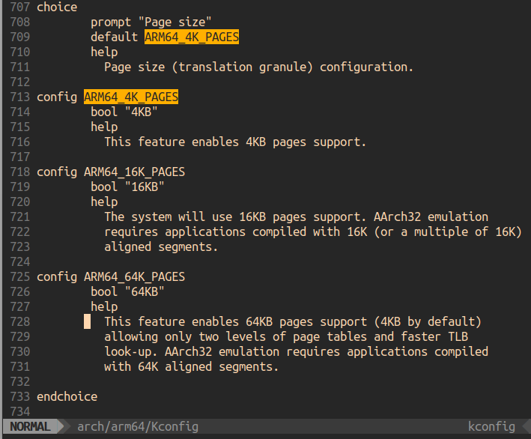
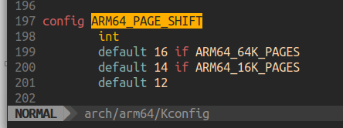
1<<12=4K，默认页大小为4K
内存地址：页号|页内偏移量，通过地址移位12得到页号
52位
12位

Slide 6
页表
相同
虚拟地址
虚拟页号
页内偏移
物理地址
物理页号
页内偏移
通过页表转换

Slide 7
Arm64内存访问指令
LDR字数据加载指令
LDRB字节数据加载指令
LDRH半字数据加载指令
STR
STRB
STRH
ADR
ADRP
指令对应的内存地址是物理地址还是虚拟地址？
这要看MMU的状态，当MMU处于disable状态就是绝对物理地址，当MMU处于enable状态就是虚拟地址
Notes:
https://blog.csdn.net/u013477200/article/details/50723555
https://blog.csdn.net/liao392781/article/details/79162919

Slide 8
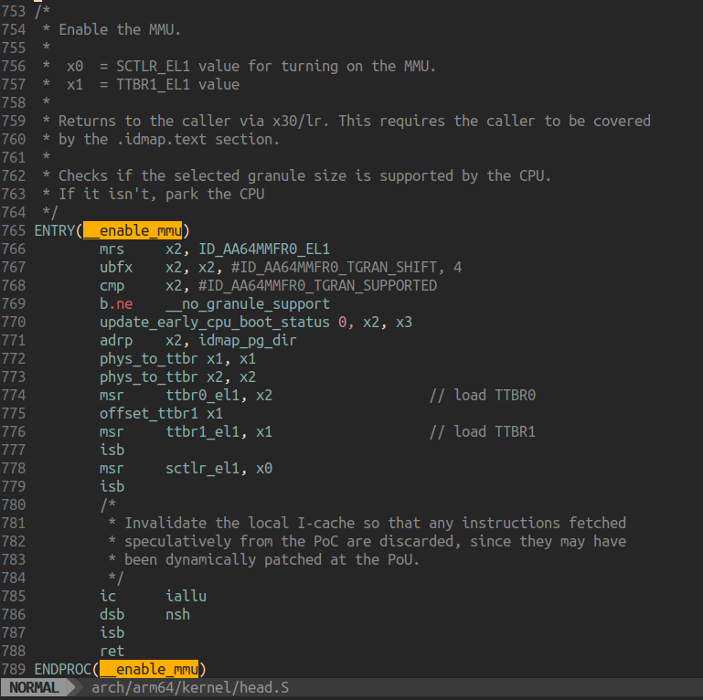
Enable MMU
TTBR0存放用户空间的一级页表基址
设置页表
TTBR1存放内核空间的一级页表基址
开启MMU

Slide 9
进程虚拟地址划分(64位)
0x0000_0000_0000_0000
User space
FIXMAP
FIX_ADDR_START
256TB用户空间
0x0000_FFFF_FFFF_FFFF
Hole
PCI_IO
0xFFFF_0000_0000_0000
256TB内核空间
16M
KASAN
32T
VMEMMAP
0xFFFF_2000_0000_0000
MOUDLE
2T
128M
0xFFFF_2000_0800_0000
PAGE_OFFSET
VMALLOC
linear mapping
0xFFFF_FF80_0000_0000
KERNEL
VMALLOC_SIZE
128T
0xFFFF_FFFF_FFFF_FFFF
Notes:
http://www.wowotech.net/memory_management/436.html

Slide 10
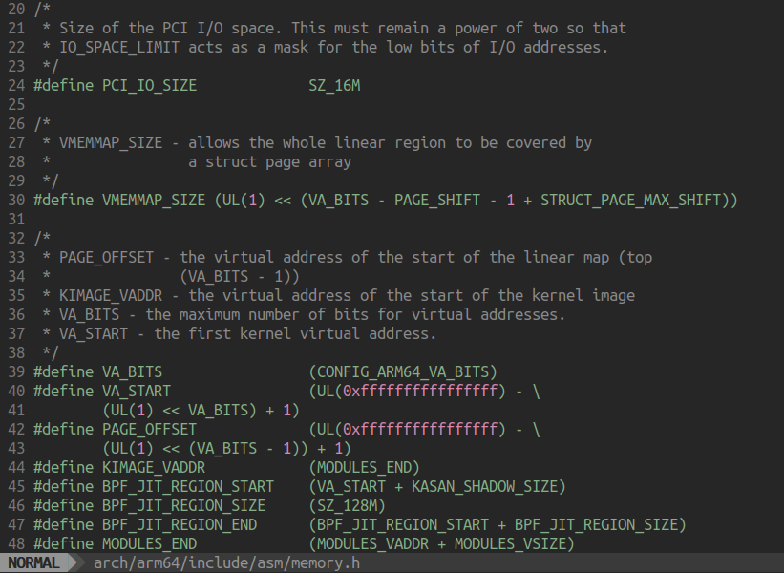
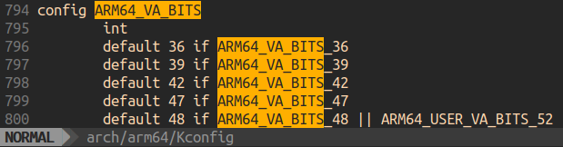
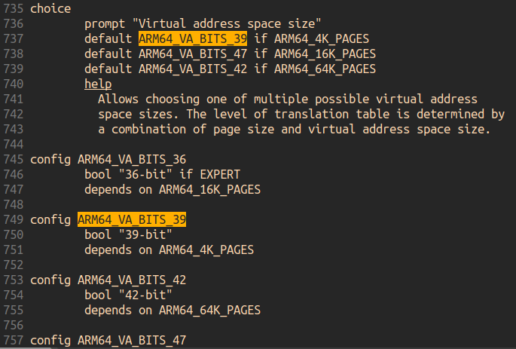
PAGE_OFFSET
PAGE_OFFSET是线性区域的开始虚拟地址。线性区域大小是整个kernel虚拟地址空间的一半。
默认页大小4k，VA_BITS=39 PAGE_OFFSET =0xFFFF_FF80_0000_0000,从PAGE_OFFSET到0xFFFF_FFFF_FFFF_FFFF的线性地址，只有内核态的进程才能访问。

Slide 11
<6>[ 0.000000][01-06 15:17:28]Memory: 3580504K/3913456K available (15870K kernel code, 3641K rwdata, 7720K rodata, 8192K init, 4531K bss, 156824K reserved, 176128K cma-reserved)
<5>[ 0.000000][01-06 15:17:28]Virtual kernel memory layout:
<5>[ 0.000000][01-06 15:17:28] modules : 0xffffff8000000000 - 0xffffff8008000000 ( 128 MB)
<5>[ 0.000000][01-06 15:17:28] vmalloc : 0xffffff8008000000 - 0xffffffbdbfff0000 ( 246 GB)
<5>[ 0.000000][01-06 15:17:28] .init : 0xffffff8346400000 - 0xffffff8346c00000 ( 8192 KB)
<5>[ 0.000000][01-06 15:17:28] .text : 0xffffff8344c80000 - 0xffffff8345c00000 ( 15872 KB)
<5>[ 0.000000][01-06 15:17:28] .rodata : 0xffffff8345c00000 - 0xffffff8346400000 ( 8192 KB)
<5>[ 0.000000][01-06 15:17:28] .data : 0xffffff8346c00000 - 0xffffff8346f8e400 ( 3641 KB)
<5>[ 0.000000][01-06 15:17:28] vmemmap : 0xffffffbdc0000000 - 0xffffffbfc0000000 ( 8 GB maximum)
<5>[ 0.000000][01-06 15:17:28] 0xffffffbeaf000000 - 0xffffffbeb2f93000 ( 63 MB actual)
<5>[ 0.000000][01-06 15:17:28] fixed : 0xffffffbffe7fd000 - 0xffffffbffec00000 ( 4108 KB)
PAGE_OFFSET
线性地址空间
内核中有相关的宏来实现线性映射区虚拟地址到物理地址的查找过程，例如__pa(x)和__va(x)。
其中，__pa()把线性映射区的虚拟地址转换为物理地址，转换公式很简单，即用虚拟地址减去PAGE_OFFSET，然后加上PHYS_OFFSET

Slide 12
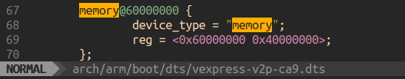
内存大小
在ARM Vexpress平台中，内存的定义在vexpress-v2p-ca9.dts文件中。该DTS文件定义了内存的起始地址为0x60000000，大小为0x40000000，即1GB大小内存空间。

Slide 13
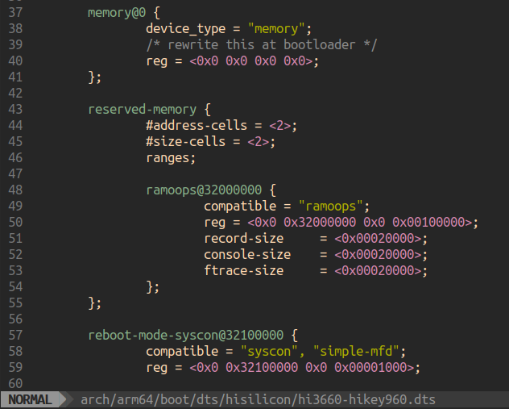
内存大小
在arm linux中，各种设备的相关属性都采用DTS方式来呈现，在海思hikey 960上。
可配置两个内存
需要在bootloader中进行配置

Slide 14
内核在启动过程中解析这些dts文件，实现代码在early_init_dt_scan_memory()
start_kernel()->setup_arch()->setup_machine_fdt()->early_init_dt_scan_nodes()->early_init_dt_scan_memory()。

Slide 15
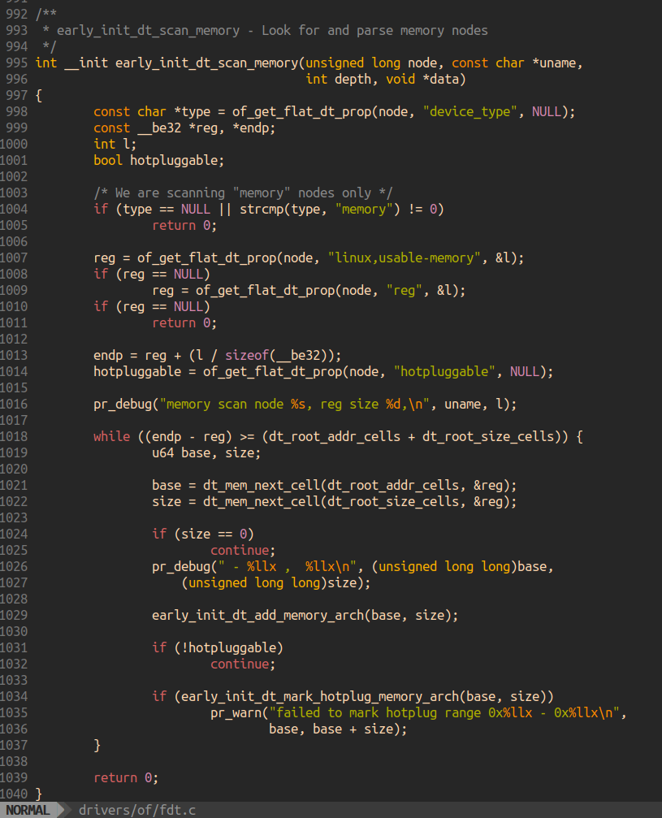
处理内存节点
该内存的起始地址和大小
将内存纳入memblock子系统管理

Slide 16
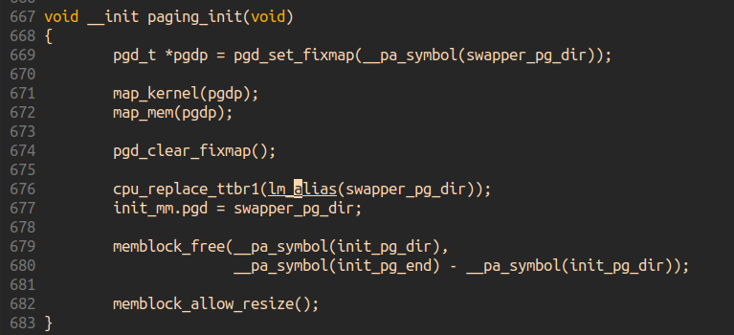
物理内存映射
start_kernel()->setup_arch->paging_init()
全局页目录
至此页表创建完成

Slide 17
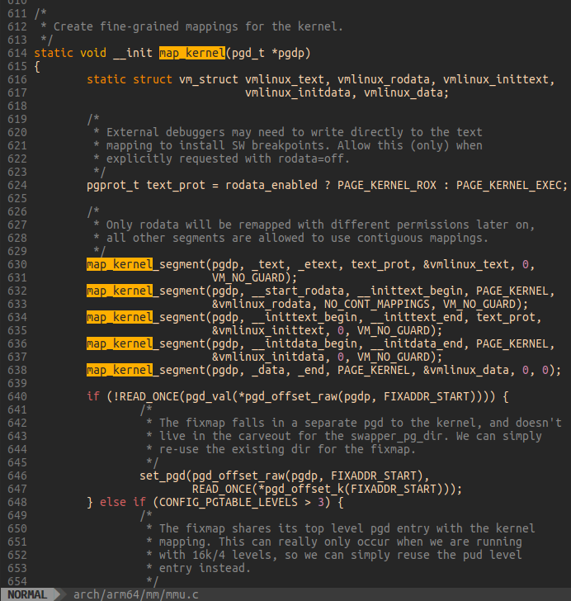
创建内核虚拟内存区域
多段虚拟内存区域

Slide 18
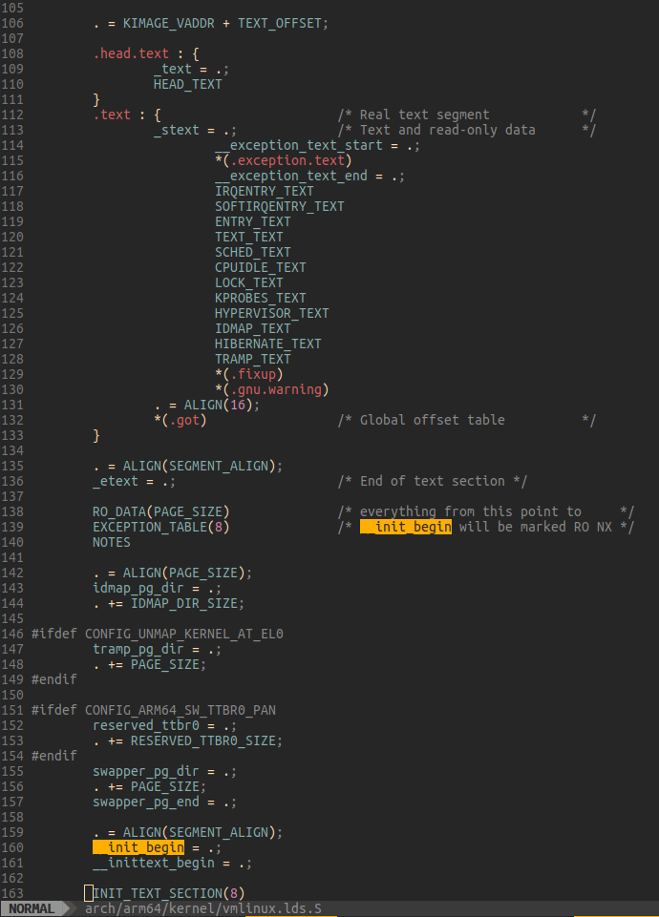
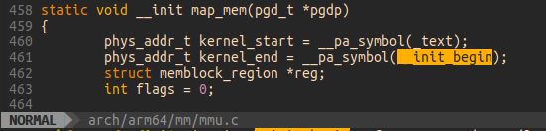
映射Kernel代码段
物理地址

Slide 19
Zone初始化
对内核页表的初始化完成之后，内核就可以对内存进行管理了，但是内核并不是统一对待这些页面，而是采用区块zone的方式来管理。struct zone数据结构的主要成员如下：

Slide 20
struct zone {
unsigned long _watermark[NR_WMARK];
unsigned long watermark_boost;
unsigned long nr_reserved_highatomic;
long lowmem_reserve[MAX_NR_ZONES];
struct pglist_data *zone_pgdat;
struct per_cpu_pageset __percpu *pageset;
unsigned long zone_start_pfn;
atomic_long_t managed_pages;
unsigned long spanned_pages;
unsigned long present_pages;
const char *name;
int initialized;
ZONE_PADDING(_pad1_)
struct free_area free_area[MAX_ORDER];
unsigned long flags;
spinlock_t lock;
ZONE_PADDING(_pad2_)
unsigned long percpu_drift_mark;
bool contiguous;
ZONE_PADDING(_pad3_)
atomic_long_t vm_stat[NR_VM_ZONE_STAT_ITEMS];
atomic_long_t vm_numa_stat[NR_VM_NUMA_STAT_ITEMS];
} ____cacheline_internodealigned_in_smp;
zone中预留的内存
指向内存节点。
用于维护Per-CPU上的一系列页面，以减少自旋锁的争用。
zone中开始页面的页帧号。
zone中被伙伴系统管理的页面数量。
zone包含的页面数量。
zone里实际管理的页面数量。对一些体系结构来说，其值和spanned_pages相等。
管理空闲区域的数组，包含管理链表等。
并行访问时用于对zone保护的自旋锁。
zone计数。
struct zone是经常会被访问到的，要求以L1 Cache对齐

Slide 21
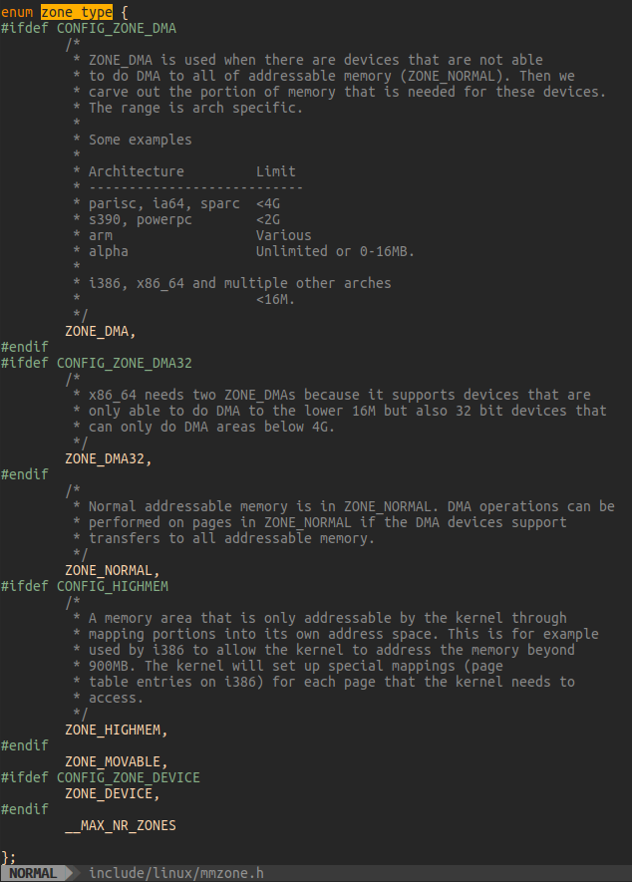
内核的zone分为ZONE_DMA、ZONE_DMA32、ZONE_NORMAL和ZONE_HIGHMEM。
zone的初始化函数集中在bootmem_init()中完成，所以需要确定每个zone的范围。
在find_limits()函数中会计算出min_low_pfn、max_low_pfn和max_pfn这3个值。其中，min_low_pfn是内存块的开始地址的页帧号（0x60000）, max_low_pfn（0x8f800）表示normal区域的结束页帧号，它由arm_lowmem_limit这个变量得来，max_pfn（0xa0000）是内存块的结束地址的页帧号。

Slide 22
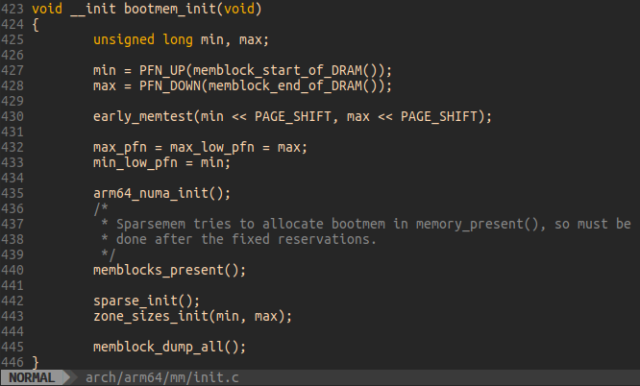
Zone的初始化函数集中在bootmem_init中完成，所以需要确定每个zone的范围
max_pfn:内存块的结束地址的页帧号。
max_low_pfn:normal区域的结束页帧号
min_low_pfn:内存块的开始地址的页帧号

Slide 23
<7>[ 0.000000][01-06 15:17:28]On node 0 totalpages: 978364
<7>[ 0.000000][01-06 15:17:28] DMA zone: 7204 pages used for memmap
<7>[ 0.000000][01-06 15:17:28] DMA zone: 0 pages reserved
<7>[ 0.000000][01-06 15:17:28] DMA zone: 461052 pages, LIFO batch:31
<7>[ 0.000000][01-06 15:17:28] Normal zone: 8083 pages used for memmap
<7>[ 0.000000][01-06 15:17:28] Normal zone: 517312 pages, LIFO batch:31
<6>[ 0.000000][01-06 15:17:28]Memory: 3580504K/3913456K available (15870K kernel code, 3641K rwdata, 7720K rodata, 8192K init, 4531K bss, 156824K reserved, 176128K cma-reserved)
<5>[ 0.000000][01-06 15:17:28]Virtual kernel memory layout:
<5>[ 0.000000][01-06 15:17:28] modules : 0xffffff8000000000 - 0xffffff8008000000 ( 128 MB)
<5>[ 0.000000][01-06 15:17:28] vmalloc : 0xffffff8008000000 - 0xffffffbdbfff0000 ( 246 GB)
<5>[ 0.000000][01-06 15:17:28] .init : 0xffffff8346400000 - 0xffffff8346c00000 ( 8192 KB)
<5>[ 0.000000][01-06 15:17:28] .text : 0xffffff8344c80000 - 0xffffff8345c00000 ( 15872 KB)
<5>[ 0.000000][01-06 15:17:28] .rodata : 0xffffff8345c00000 - 0xffffff8346400000 ( 8192 KB)
<5>[ 0.000000][01-06 15:17:28] .data : 0xffffff8346c00000 - 0xffffff8346f8e400 ( 3641 KB)
<5>[ 0.000000][01-06 15:17:28] vmemmap : 0xffffffbdc0000000 - 0xffffffbfc0000000 ( 8 GB maximum)
<5>[ 0.000000][01-06 15:17:28] 0xffffffbeaf000000 - 0xffffffbeb2f93000 ( 63 MB actual)
<5>[ 0.000000][01-06 15:17:28] fixed : 0xffffffbffe7fd000 - 0xffffffbffec00000 ( 4108 KB)

Slide 24
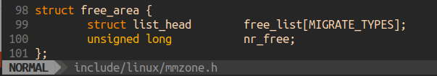
物理内存初始化
伙伴系统（Buddy System）是操作系统中最常用的一种动态存储管理方法，在用户提出申请时，分配一块大小合适的内存块给用户，反之在用户释放内存块时回收。在伙伴系统中，内存块是2的order次幂。Linux内核中order的最大值用MAX_ORDER来表示，通常是11，也就是把所有的空闲页面分组成11个内存块链表，每个内存块链表分别包括1、2、4、8、16、32、…、1024个连续的页面。1024个页面对应着4MB大小的连续物理内存。
物理内存在Linux内核中分出几个zone来管理，zone根据内核的配置来划分
伙伴系统的空闲页块的管理如图2.2所示，zone数据结构中有一个free_area数组，数组的大小是MAX_ORDER。free_area数据结构中包含了MIGRATE_TYPES个链表，这里相当于zone中根据order的大小有0到MAX_ORDER-1个free_area，每个free_area根据MIGRATE_TYPES类型有几个相应的链表。
enum migratetype {
MIGRATE_UNMOVABLE,
MIGRATE_MOVABLE,
MIGRATE_RECLAIMABLE,
MIGRATE_PCPTYPES, /* the number of types on the pcp lists */
MIGRATE_HIGHATOMIC = MIGRATE_PCPTYPES,
#ifdef CONFIG_CMA
MIGRATE_CMA,
#endif
#ifdef CONFIG_MEMORY_ISOLATION
MIGRATE_ISOLATE, /* can't allocate from here */
#endif
MIGRATE_TYPES
};

Slide 25
伙伴系统的空闲页块管理
order=0的空闲页块
UNMOVABLE类型的页面
free_area[MAX_ORDER]
0
MOVABLE类型的页面
1
RECLAIMABLE类型的页面
2
order=6的空闲页块
…
order次序
UNMOVABLE类型的页面
6
MOVABLE类型的页面
…
RECLAIMABLE类型的页面
MAX_ORDER-1

Slide 26
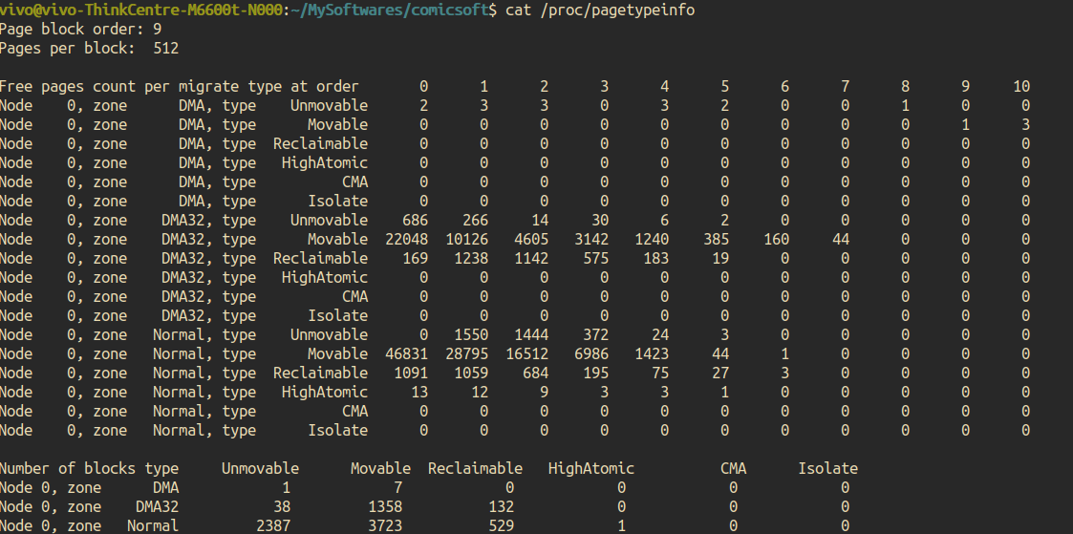
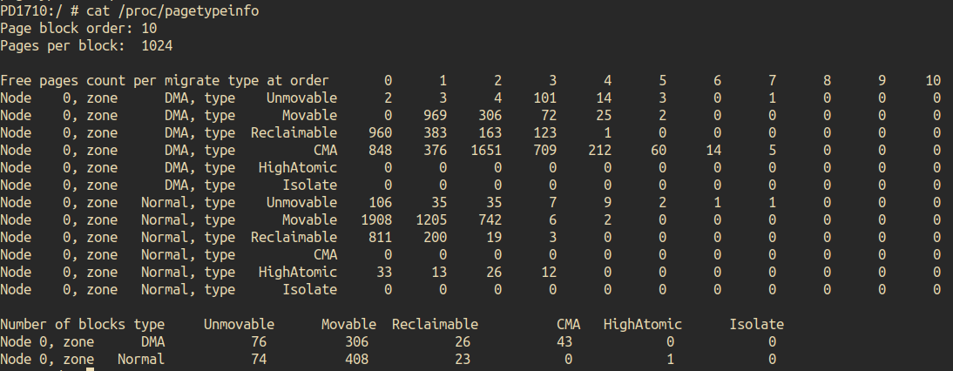
当前页面分配的状态可以从/proc/pagetypeinfo中获取得到。
Ubuntu：
arm64：
大部分物理内存页面都存放在MIGRATE_MOVABLE链表中。

Slide 27
setup_arch()->boot_mem_init()->zone_sizes_init()->free_area_init_node()->free_area_init_core()

Slide 28
分配物理页面

Slide 29
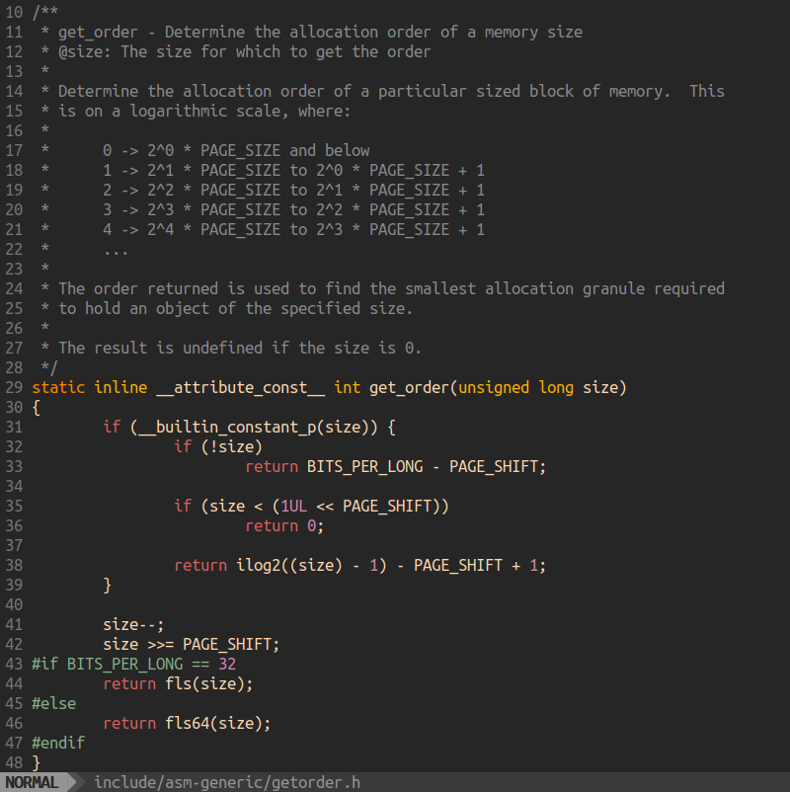
order确定
alloc_pages(gfp_t gfp_mask, unsigned int order)

Slide 30
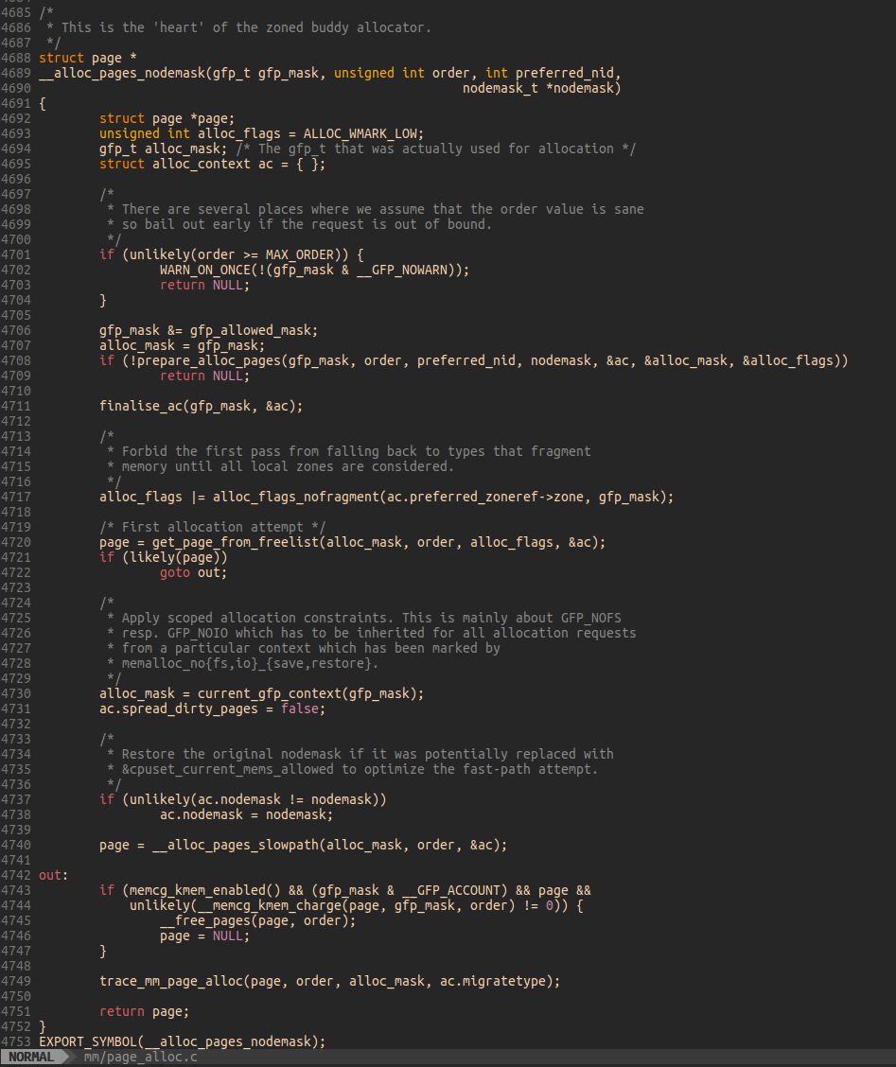
伙伴系统的核心分配函数
首先get_page_from_freelist()会去尝试分配物理页面，如果这里分配失败，就会调用到__alloc_pages_slowpath()函数，这个函数将处理很多特殊的场景。

Slide 31
get_page_from_freelist
get_page_from_freelist()函数首先需要判断可以从哪个zone来分配内存。for_each_zone_zonelist_nodemask宏扫描内存节点中的zonelist去查找合适分配内存的zone。
for_each_zone_zonelist_nodemask首先通过first_zones_zonelist()从给定的zoneidx开始查找，这个给定的zoneidx就是highidx，之前通过gfp_zone()函数转换得来的。
first_zones_zonelist()函数会调用next_zones_zonelist()函数来计算zoneref，最后返回zone数据结构。

Slide 32
释放物理页面
free_page()

Slide 33
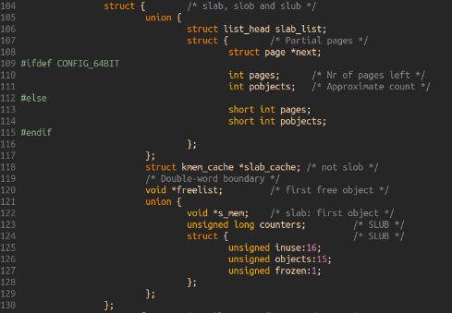
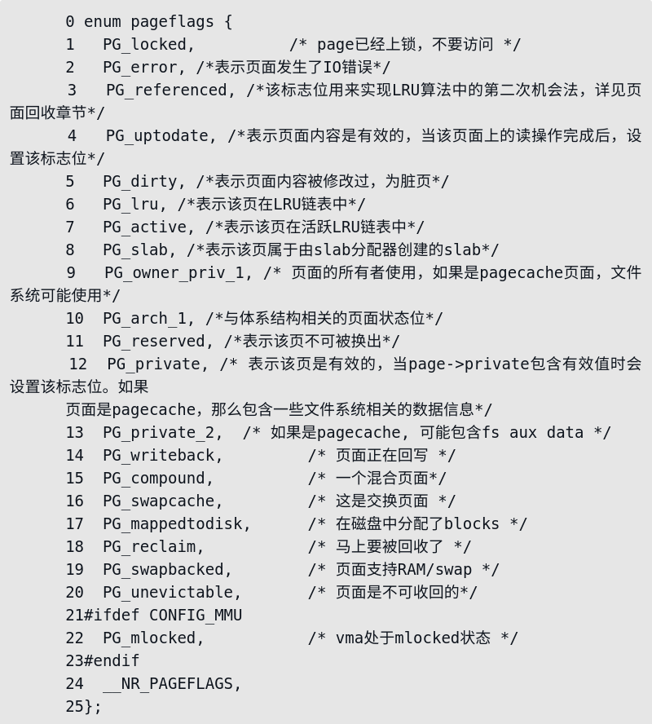
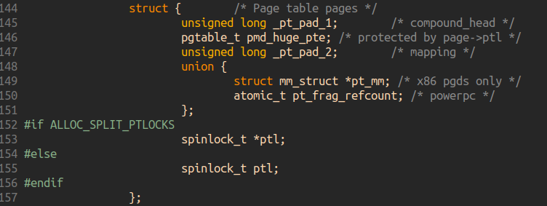
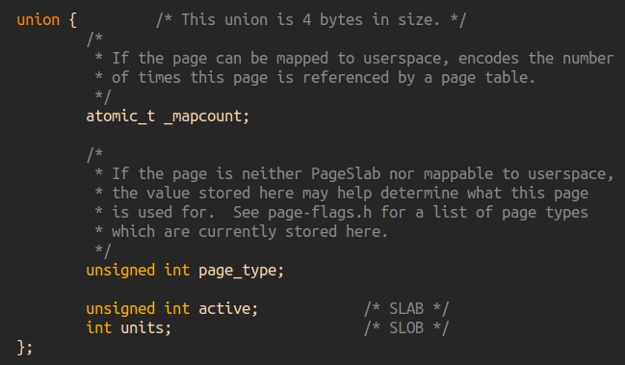
页的表示
sturct page(include/linux/mm_types.h)
include/linux/page-flags.h
enum pageflags
flags
该页为slab等分配器持有的相关信息
union
5个机器字
该页存储页表相关信息
…还有其他作用
union
4字节
_refcount
引用计数

Slide 34
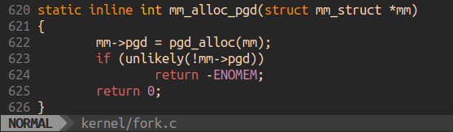
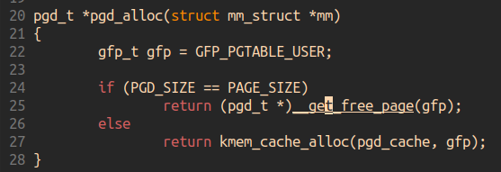
页表创建
创建新的应用进程时会创建新的页表
mm_alloc()->mm_init()->mm_alloc_pgd()
见上页，该page的union区域存储表示pgtable信息
#define PGD_SIZE (PTRS_PER_PGD * sizeof(pgd_t))
typedef u64 pgdval_t;
typedef struct { pgdval_t pgd; } pgd_t;
pagesize 4k

Slide 35
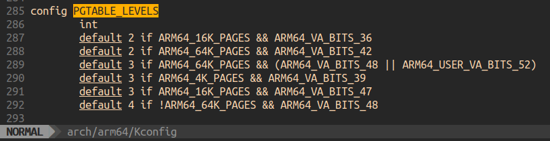
Arm64默认3级页表
PGD
PMD
PTE
内存地址分解
PGD
PMD
PTE
Offset
PAGE_SHIFT
默认值4k 12位
PMD_SHIFT
PGDIR_SHIFT
默认值39位
通过页表转换成页帧号

Slide 36
#define VA_BITS (CONFIG_ARM64_VA_BITS)
#ifdef CONFIG_ARM64_USER_VA_BITS_52
#define MAX_USER_VA_BITS 52
#else
#define MAX_USER_VA_BITS VA_BITS
#endif
default ARM64_VA_BITS_39 if ARM64_4K_PAGES
39
#define PGDIR_SHIFT (PAGE_SHIFT + 2*(PAGE_SHIFT-3))
#define PTRS_PER_PGD (1 << (MAX_USER_VA_BITS - PGDIR_SHIFT))
页全局目录数量
#define PGD_SIZE (PTRS_PER_PGD * sizeof(pgd_t))
页全局目录占用
pgd_t *pgd_alloc(struct mm_struct *mm)
{
gfp_t gfp = GFP_PGTABLE_USER;
if (PGD_SIZE == PAGE_SIZE)
return (pgd_t *)__get_free_page(gfp);
else
return kmem_cache_alloc(pgd_cache, gfp);
}
只占用一页内存

